Slide 1
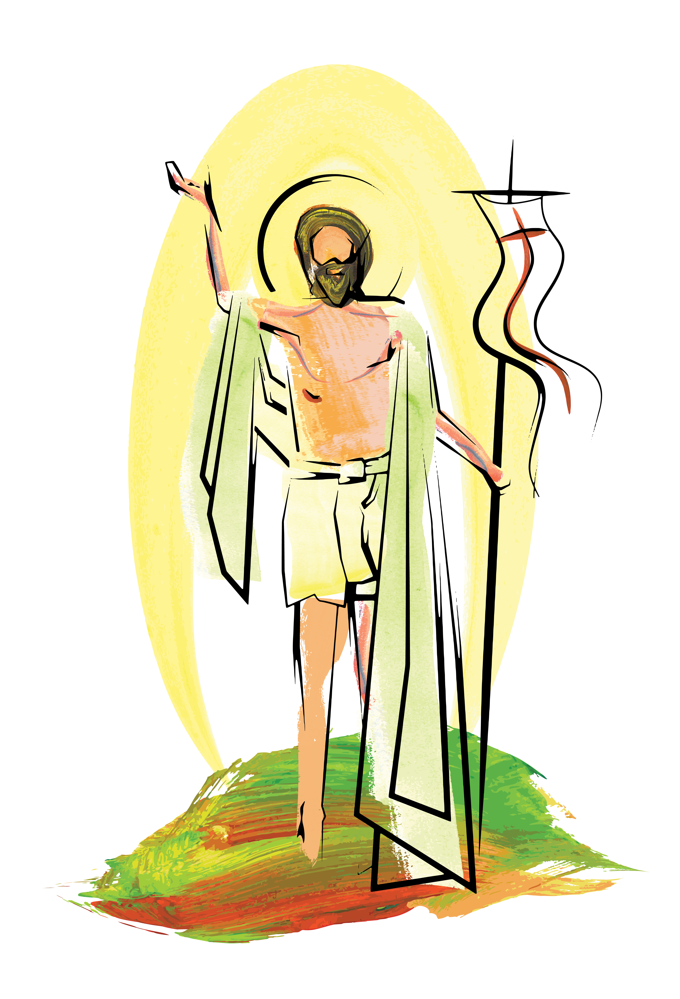
PÂQUES
Jésus est vivant!

Slide 2
Chant d’ouverture
Notes:
Mettre le chant sur plusieurs diapo – selon le nombre de mots, pas plus de deux strophes par diapo pour assurer une bonne visibilité.

Slide 3
Acte pénitentiel
Seigneur Jésus,
tu amènes les morts à la vie dans l’Esprit,
prends pitié de nous.
Prends pitié de nous.
Ô Christ,
tu apportes le pardon et la paix aux pécheurs, prends pitié de nous. Prends pitié de nous.
Seigneur Jésus,
tu apportes la lumière à ceux et celles
qui sont dans les ténèbres,
prends pitié de nous.
Prends pitié de nous.

Slide 4
Gloria
Notes:
Mettre le chant sur plusieurs diapo – selon le nombre de mots, pas plus de deux strophes par diapo pour assurer une bonne visibilité.

Slide 5
Première Lecture
Lecture du livre des Actes des Apôtres

Slide 7
Première Lecture

Slide 8
Parole de Seigneur. Nous rendons gloire à Dieu.

Slide 9
Psaume
R. La pierre qu’ont rejetée
les bâtisseurs est devenue
la pierre d’angle.

Slide 10
ALLELULIA
Acclamation
Voici le jour que fit le Seigneur, qu’il soit pour nous jour de fête et de joie!

Slide 11
Évangile
Le Seigneur soit avec vous.
Et avec votre esprit.
Évangile de Jésus Christ
selon saint Marc
Gloire à toi, Seigneur!

Slide 12
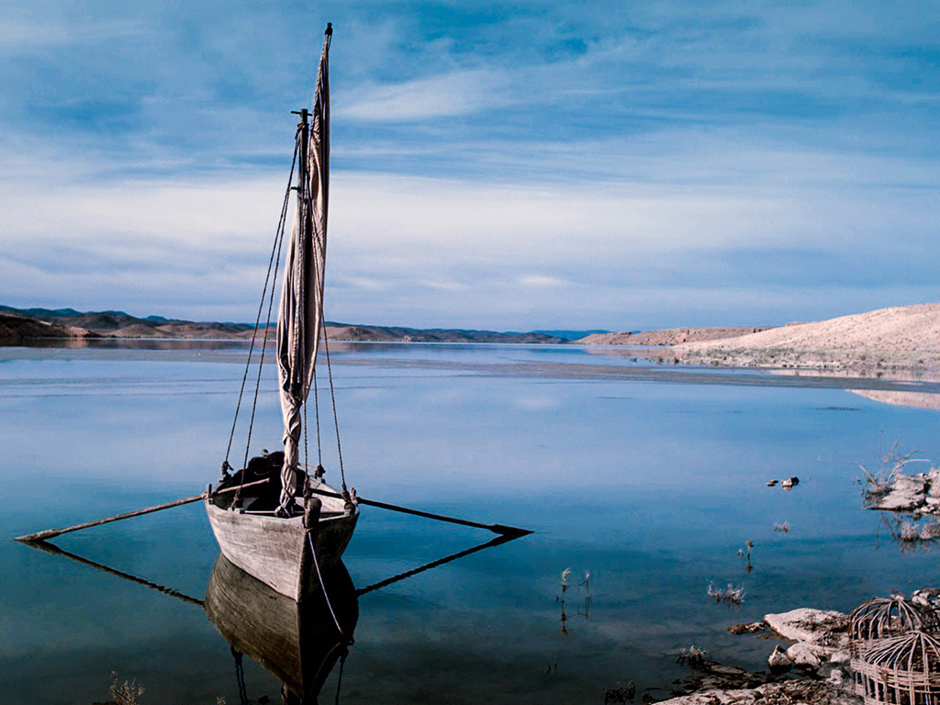
Évangile
Notes:
http://www.freebibleimages.org/photos/jesus-appears-galilee/

Slide 13
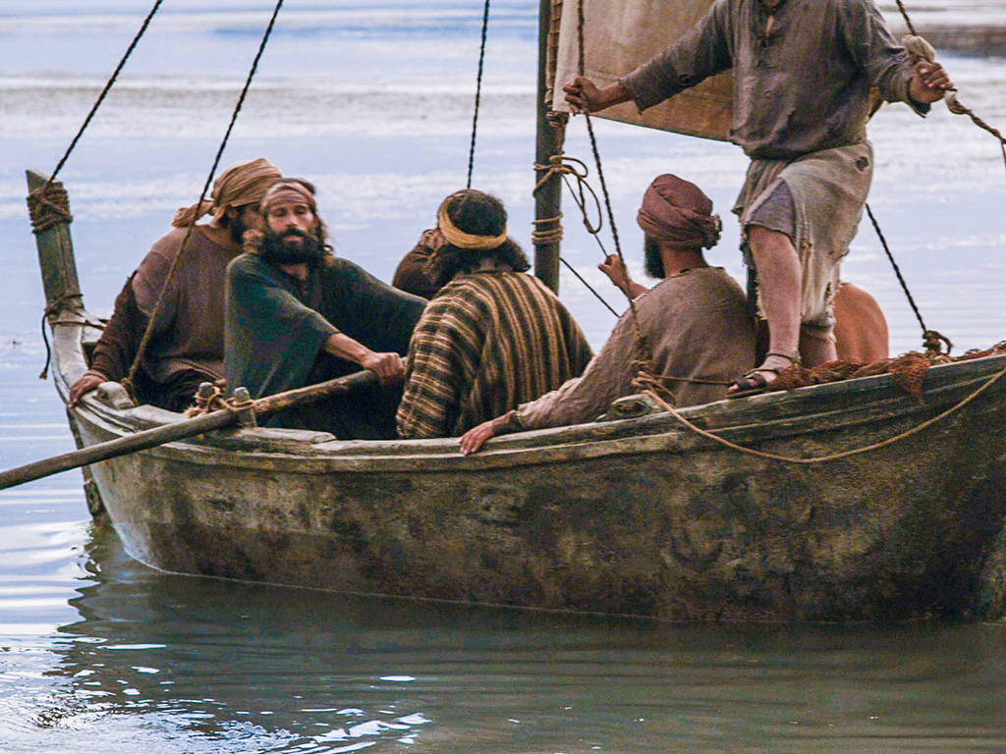
Évangile

Slide 14
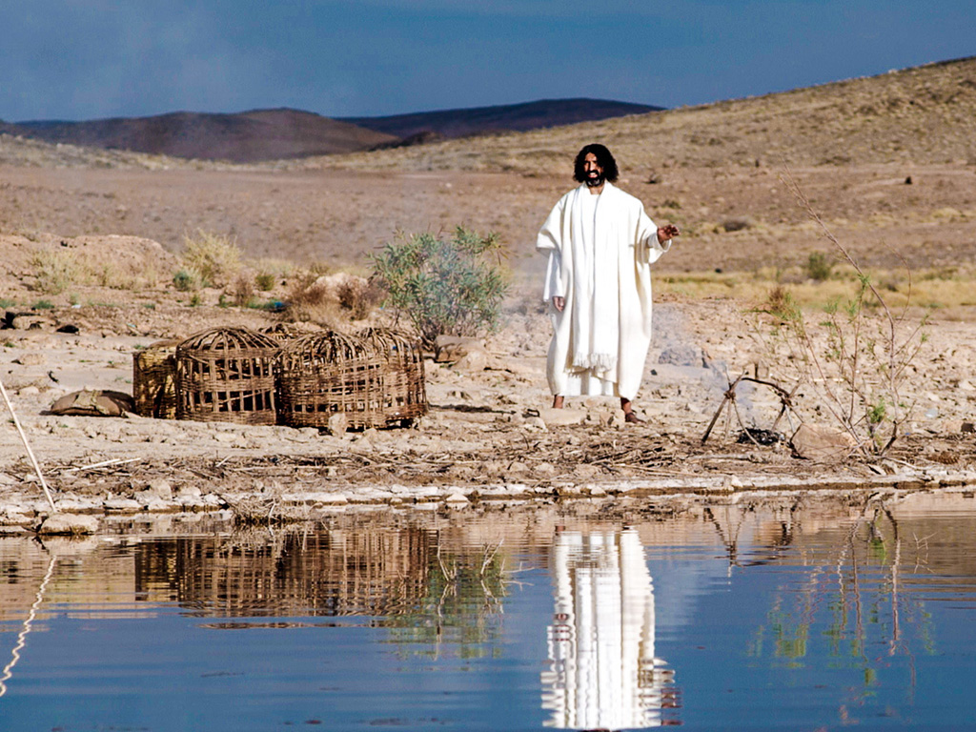
Évangile

Slide 15
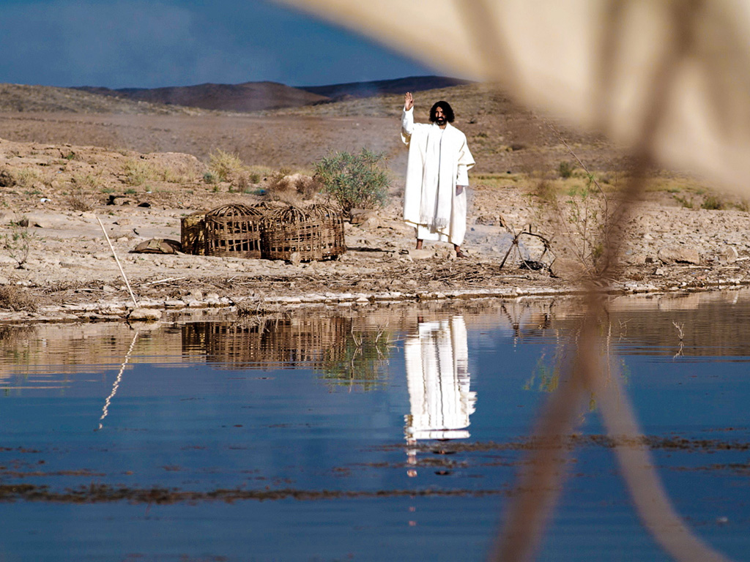
Évangile

Slide 16
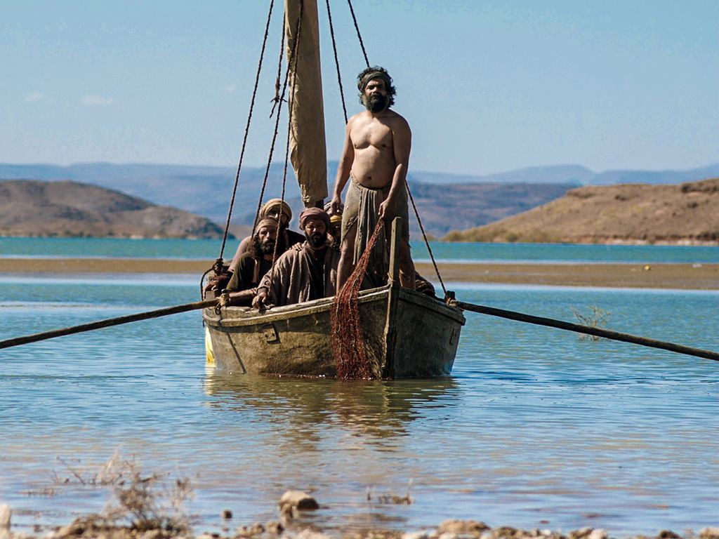
Évangile

Slide 17
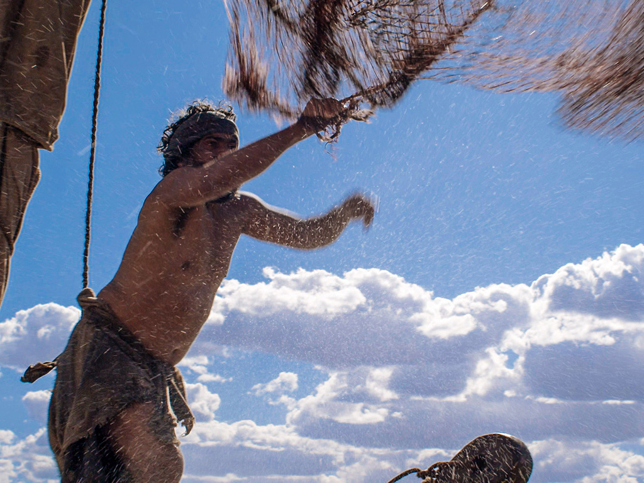
Évangile

Slide 18
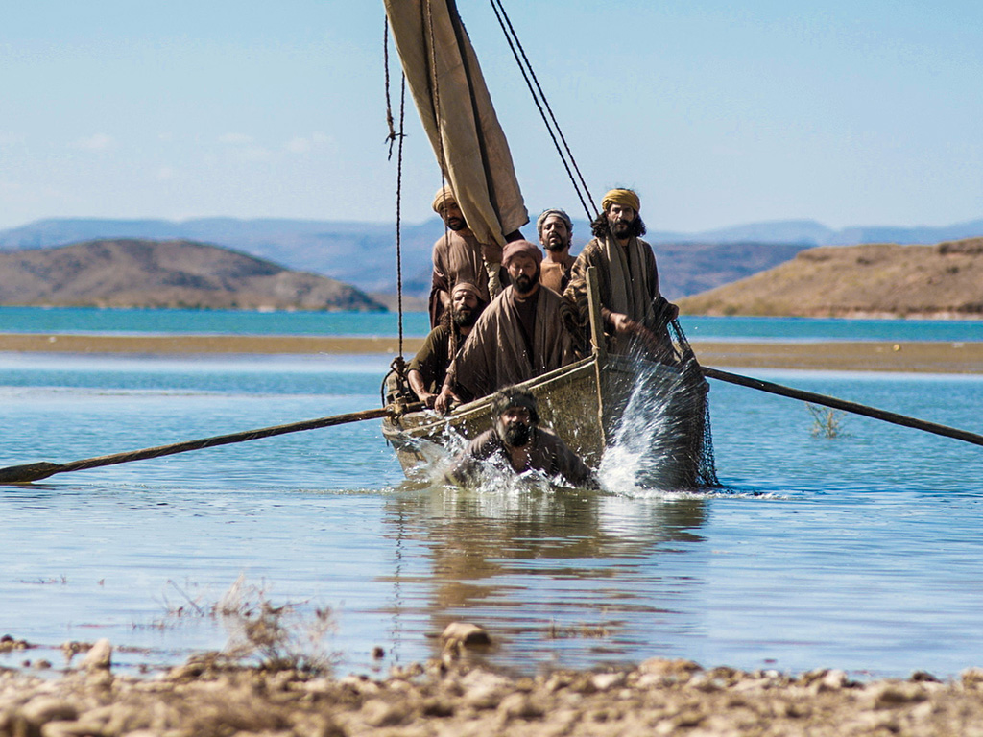
Évangile

Slide 19
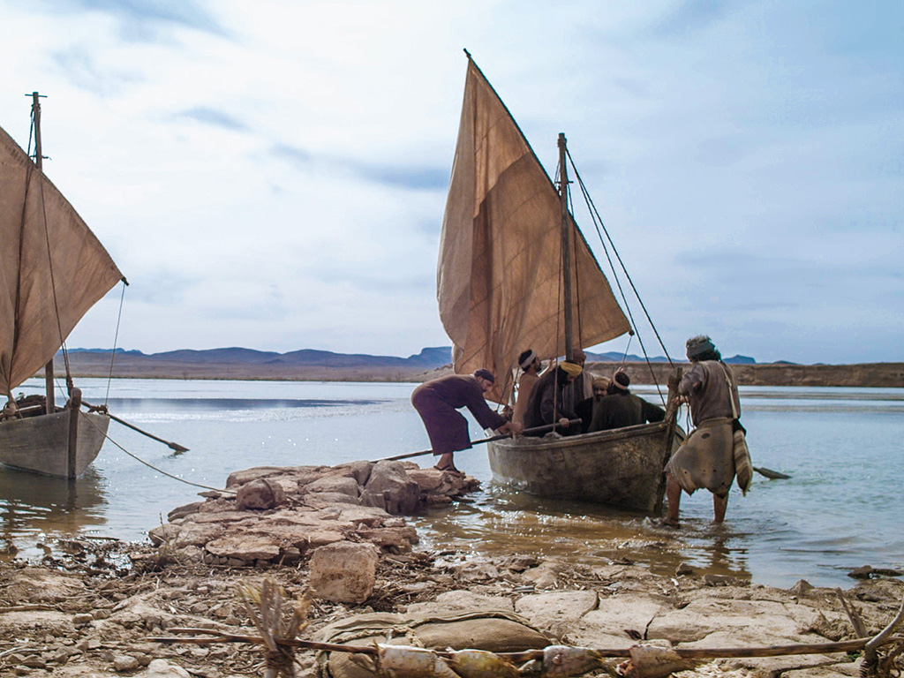
Évangile

Slide 20
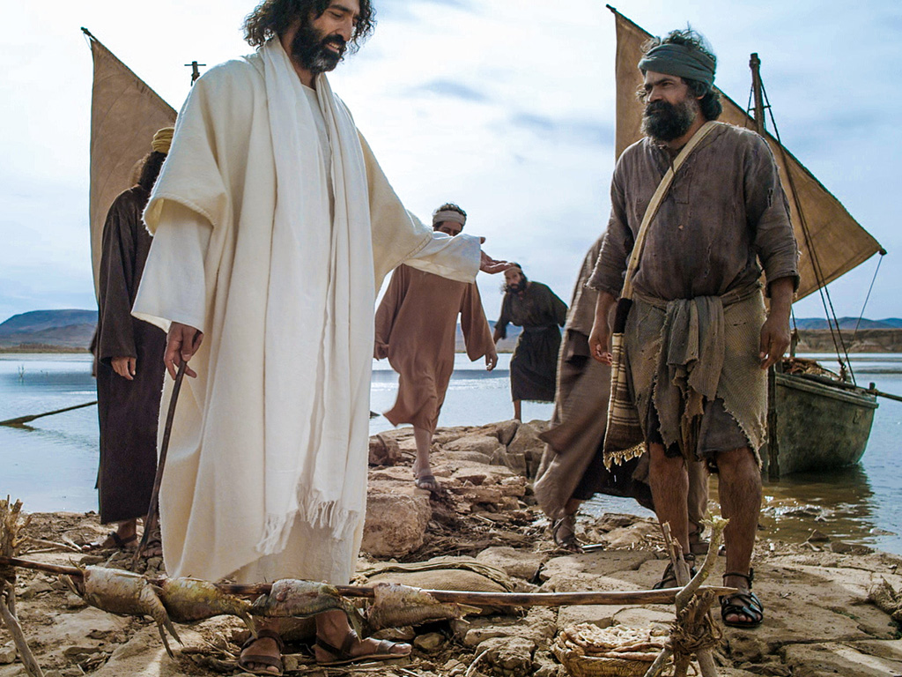
Évangile

Slide 21
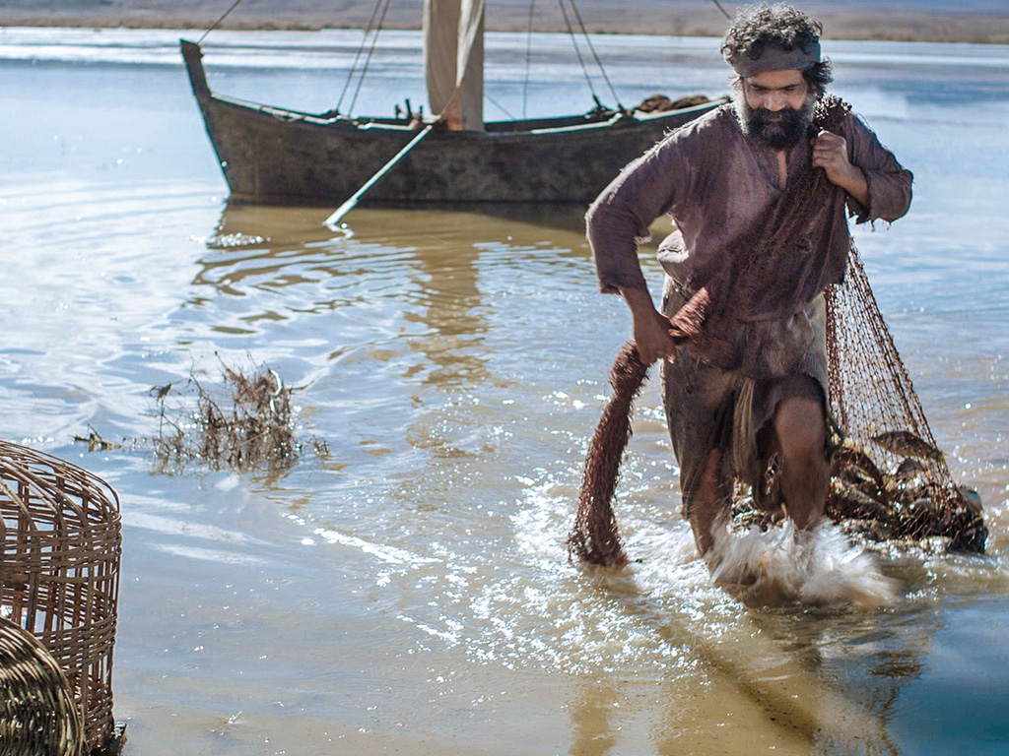
Évangile

Slide 22
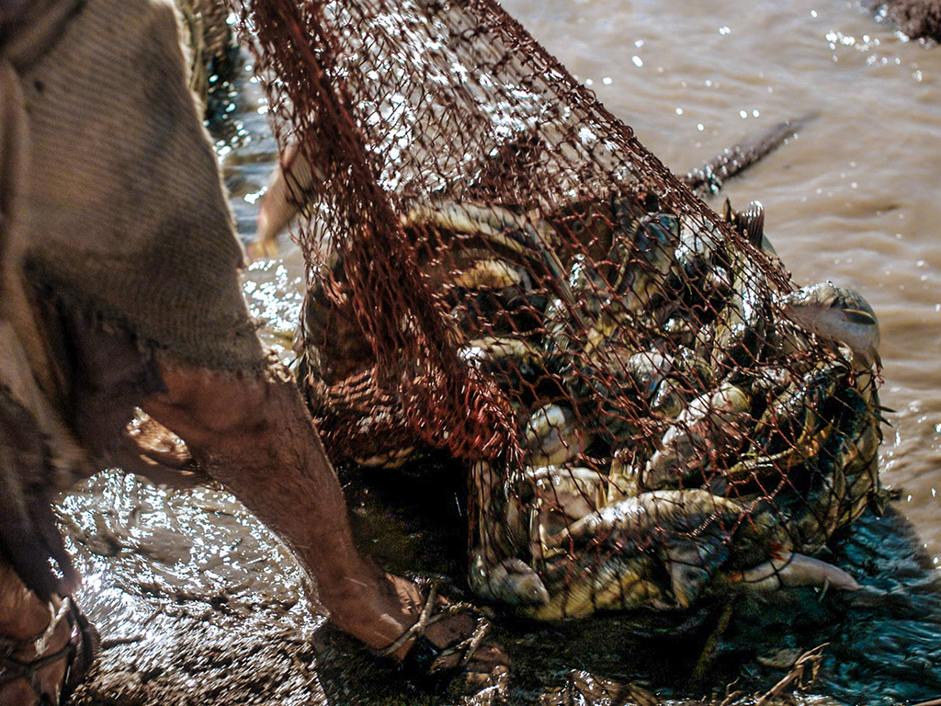
Évangile

Slide 23
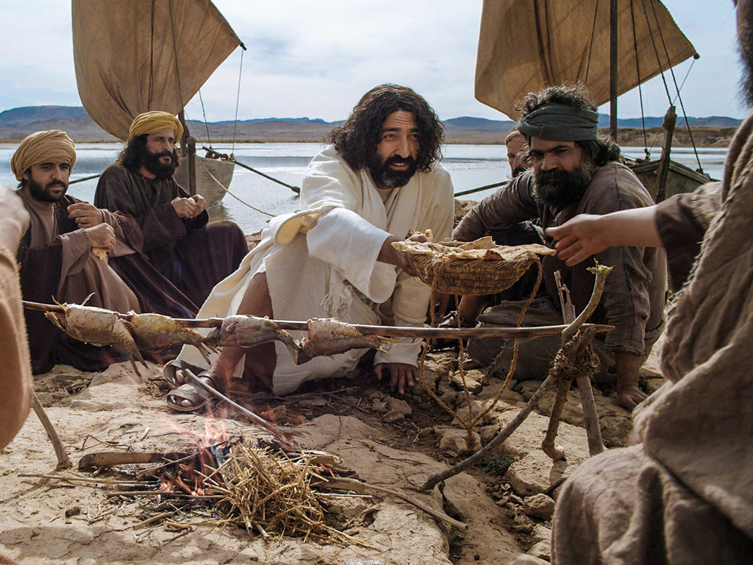
Évangile

Slide 24
Évangile
Acclamons la Parole de Dieu.
Louange à toi, Seigneur Jésus.

Slide 25
ALLELULIA
Acclamation
Voici le jour que fit le Seigneur, qu’il soit pour nous jour de fête et de joie!

Slide 26
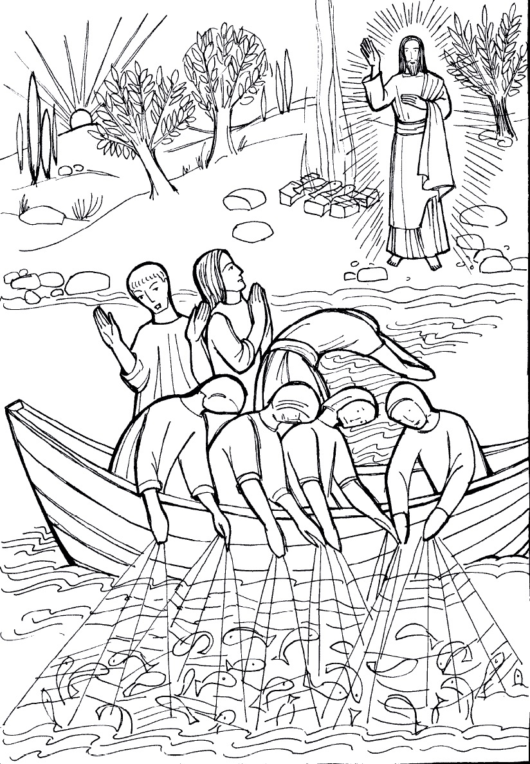
Homélie
Notes:
http://moziru.com/explore/Fishing%20Net%20clipart%20jesus/#go_post_9888_fish-net-clipart-catch-fish-3.gif

Slide 27
Prière universelle
Pour l’Église, afin qu’elle annonce avec fidélité l’Évangile de l’amour du Père par la force de l’Esprit Saint, prions.
Ô Christ ressuscité,
entends notre prière.

Slide 28
Prière universelle
Pour nos dirigeants politiques, afin qu’ils gouvernent avec justice afin que tous puissent vivre dans l’espérance d’un avenir meilleur, en particulier les personnes les plus vulnérables, prions.
Ô Christ ressuscité,
entends notre prière.

Slide 29
Prière universelle
Pour notre communauté scolaire, afin que nous reconnaissions Jésus ressuscité dans la proclamation de la Parole, dans la fraction du pain et dans le visage de chaque personne autour de nous, prions.
Ô Christ ressuscité,
entends notre prière.

Slide 30
Prière universelle
Pour les membres de nos familles, afin que leurs yeux s’ouvrent et reconnaissant la présence réconfortante de Jésus au cœur de leur famille, prions.
Ô Christ ressuscité,
entends notre prière.

Slide 31
Prière universelle
Pour chacun de nous, afin que nous soyons persévérants pour grandir dans la foi en étant sensibles à la présence silencieuse de Dieu à chaque instant de notre vie, dans chaque personne et dans chaque situation, prions.
Ô Christ ressuscité,
entends notre prière.

Slide 32
Chant d’offertoire
Notes:
Mettre le chant sur plusieurs diapo – selon le nombre de mots, pas plus de deux strophes par diapo pour assurer une bonne visibilité.

Slide 33
Prière eucharistique
Le Seigneur soit avec vous.
Et avec votre esprit.
Élevons notre cœur.
Nous le tournons vers le Seigneur.
Rendons grâce au Seigneur notre Dieu.
Cela est juste et bon.

Slide 34
Prière eucharistique
Saint! Saint! Saint,
le Seigneur, Dieu de l’univers!
Le ciel et la terre sont remplis
de ta gloire.
Hosanna au plus haut des cieux.
Béni soit celui
qui vient au nom du Seigneur.
Hosanna au plus haut des cieux.

Slide 35
Prière eucharistique
Il est grand le mystère de la foi.
Nous proclamons ta mort,
Seigneur Jésus,
Nous célébrons ta résurrection,
Nous attendons ta venue
dans la gloire.

Slide 36
Notre Père

Slide 37
Fraction du Pain
Agneau de Dieu,
qui enlèves le péché du monde,
prends pitié de nous.
Agneau de Dieu,
qui enlèves le péché du monde, prends pitié de nous.
Agneau de Dieu,
qui enlèves le péché du monde, donne-nous la paix.

Slide 38
Communion
Heureux les invités
au repas du Seigneur!
Voici l’Agneau de Dieu qui enlève le péché du monde.
Seigneur,
je ne suis pas digne de te recevoir; mais dis seulement une parole
et je serai guéri.

Slide 39
Chant de communion
Notes:
Mettre le chant sur plusieurs diapo – selon le nombre de mots, pas plus de deux strophes par diapo pour assurer une bonne visibilité.

Slide 40
Chant d’envoi
Notes:
Mettre le chant sur plusieurs diapo – selon le nombre de mots, pas plus de deux strophes par diapo pour assurer une bonne visibilité.

